Slide 1
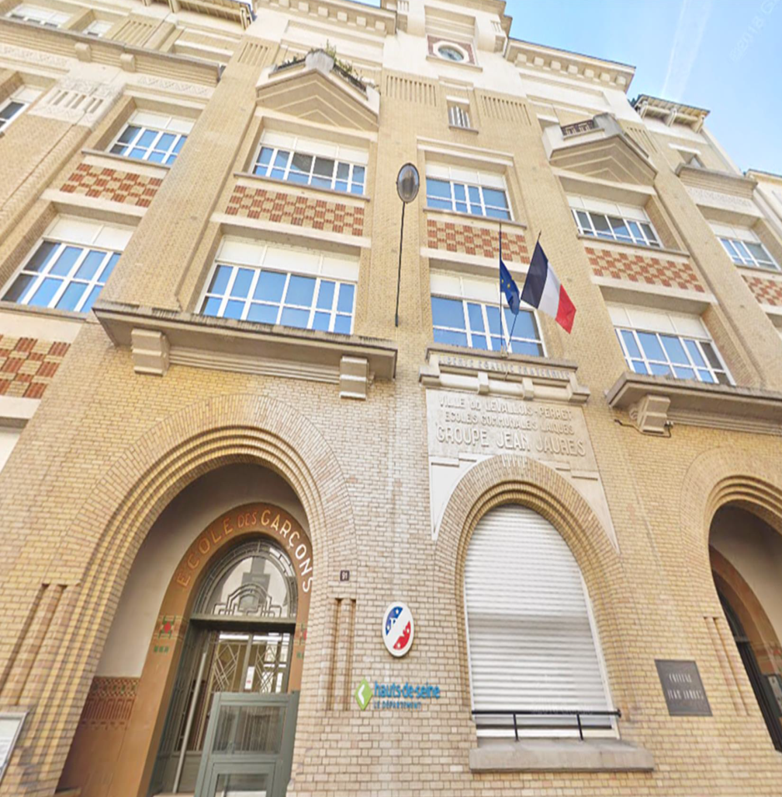
Collège JEAN JAURES

Slide 2
Collège JEAN JAURES
Rentrée 2021:
16 divisions, 425 élèves
4 classes de 6ème
4 classes de 5ème
4 classes de 4ème
4 classes de 3ème
1 dispositif UPE2A, 1 dispositif ULIS
1 section Tennis, 1 section théâtre/danse, 1 section euro

Slide 3
Une communauté éducative
35 professeurs
1 professeure documentaliste en charge de l’animation du CDI
1 CPE, Conseiller Principal d’Education: M. Blattes
6 assistants d’éducation chargés de la surveillance,
1 psy EN: Mme Hallopeau
La Direction :
Mme Forestier, principale
M. Schüler, principal adjoint
1 Gestionnaire : Mme Huvenoit
1 infirmière 2jours par semaine: Mme Bruel
1 assistante sociale: Mme Suanez

Slide 4
Les disciplines enseignées en 6ème
Français :4,5h (1heure en ½ groupe par semaine)
Mathématiques :4,5h (1heure en ½ groupe par semaine)
Histoire-géographie :3h
Anglais : 4h
SVT: 1,5h (1 heure en ½ groupe par quinzaine)
Technologie : 1,5h (1 heure en ½ groupe par quinzaine)
Physique-chimie: 1 h
Education musicale :1h
Arts Plastiques:1h
EPS : 4h
Accompagnement personnalisé: réparti
entre le français, les mathématiques et les sciences.
Soit 26 heures par semaine

Slide 5
Les options possibles
au collège Jean Jaurès
Choix de la LV2 en 5ème
Allemand ou espagnol: 2,5h (2,5h en 4ème et en 3ème)
  Le latin
Latin : 1h en 5ème, 2h en 4ème, 2h en 3ème
Section anglais euro en 4ème et 3ème

Slide 6
Les horaires
Les cours
7h50: ouverture du collège
8h05: début des cours , des séances de 55 minutes
16h : fin des cours pour les 6ème (dans la mesure du possible)
12h15 ou 13h15: fin des cours le mercredi
Fermeture du collège à 18h, 17h le vendredi
Semaine Paire (P)/ Semaine Impaire (I)

Slide 7
L’adaptation des élèves de 6ème
L’intégration en 6ème sera accompagnée:
Jour spécial de rentrée
Un assistant d’éducation référent + un parrain de 3ème ou 4ème
Des sorties d’intégration
La matinée portes ouvertes: ?
Pendant l’année
De l’aide aux devoirs à partir de mi-septembre de 16h à 17h pour les élèves dont les familles en feront la demande.
Un carnet de correspondance dématérialisé
OZE, plateforme numérique
Du soutien scolaire: ENSEIGNO, D’COL

Slide 8
Les parents et le collège:
Un partenariat indispensable!
Des réunions tout au long de l’année
Un lien avec M. Blattes, le CPE
Des entretiens avec les professeurs
Possibilité de PAI médical et de PAP( Projet d’accueil Personnalisé) ou PPRE en cas de difficultés d’apprentissage
La participation aux sorties, au forum des métiers
La participation des représentants de parents d’élèves aux différentes instances du collège
La participation aux conseils de classe
Le café des parents une fois par trimestre

Slide 9
Les activités périscolaires
Des activités
  Club musical, Club arts plastiques, club cinéma
  Atelier scientifique: 3h par semaine
  Jeux en anglais
  CDI
  Conseil de Vie Collégienne
  Association sportive: futsal, tennis de table, danse pour la section danse/théâtre
  Participation au financement des sorties
  Cotisation Foyer à la discrétion des parents

Slide 10
Renforcer la motivation des élèves à étudier pour obtenir plus de réussite pour tous: donner envie d’étudier, donner du sens aux apprentissages, développer leur engagement collégien
Dynamiser le collège par le développement des projets (projets d’élèves en vie scolaire , sorties culturelles, projets de classe) et par l’entrée dans le numérique : s’équiper, se former, pratiquer
Coopération avec les familles
Le Projet d’établissement

Slide 11
Ponctualité
Assiduité
Investissement régulier: apprentissage des leçons, devoirs faits
Un accompagnement durable des parents sur toute l’année
Le lien parents-collège fort
Les incontournables pour réussir!

